Slide 1
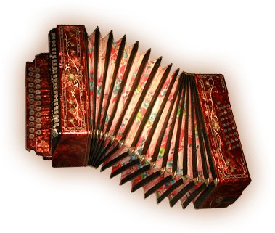
«Играй, гармонь!»
Автор проекта: Бобров В.И.

Slide 2
Инструментальная народная музыка – одна из ветвей музыкального фольклора, уходящая в глубину веков. Игра на народных инструментах является одним из действенных средств приобщения подрастающего поколения к богатству народного музыкального творчества, она дает возможность почувствовать свою национальную принадлежность.

Slide 3
Цель проекта:
Цель проекта заключается в том, чтобы, обучая игре на народных инструментах, воспитать любовь и бережное отношение к русскому народному творчеству, чувство патриотизма и любви к Родине, уважение традиций своего народа.

Slide 4
Задачи проекта:
Достижение цели обеспечивается решением следующих задач:
Выработать правильные навыки игры на инструменте;
Дать основы музыкальной грамоты;
Воспитать трудолюбие, усидчивость, терпение;
Развить эстетические музыкальные творческие способности, фантазию и воображение;
Дать определенный объем знаний в области истории развития музыкальной культуры, народного творчества.

Slide 5
Основополагающий вопрос:
Приобщаются ли дети к нравственным общечеловеческим ценностям в процессе знакомства с народным творчеством?

Slide 6
Содержание проекта:
Музыкально-образовательная деятельность;
Музыкально-теоретические дисциплины;
Кнопочные инструменты (гармонь);
Струнные инструменты (балалайка, балалайка – бас);
Духовые инструменты (жалейка);
Ударно-шумовые инструменты (тамбурин, ложки);
Сбор местных народных наигрышей, встреча с гармонистами района;
Реставрация гармони;
Ансамбль;
Концертная деятельность, конкурсы, фестивали

Slide 7
Прогнозируемый результат:
Устойчивый интерес к игре на народных инструментах и народной музыке в целом;
Становление ребенка как субъекта собственной деятельности;
Формирование позитивного психологического климата;
Создание детского творческого коллектива (ансамбля).

